Slide 1
Онлайн – заявка с одобрением за 1 минуту Банк Хоум кредит
12.12.2018

Slide 2
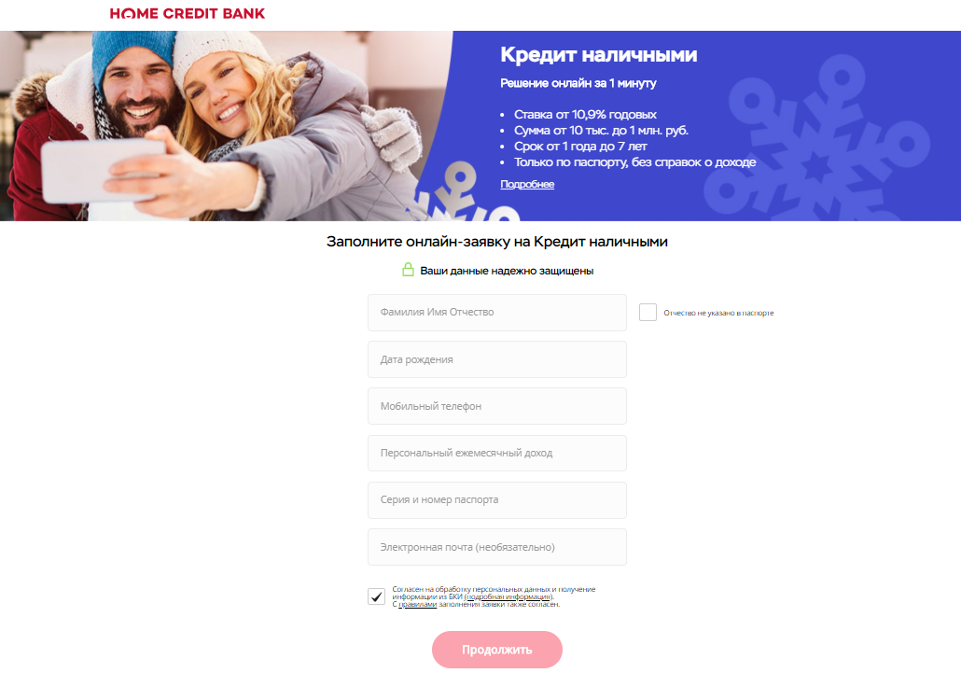
Новая заявка с онлайн решением
Решение онлайн
за 1 минуту
Валидация и предзаполнение полей
Минимум шагов:
для действующих - 5
для новых – 5
Для действующих клиентов:
мгновенная отправка
денег на счет/карту

Slide 3
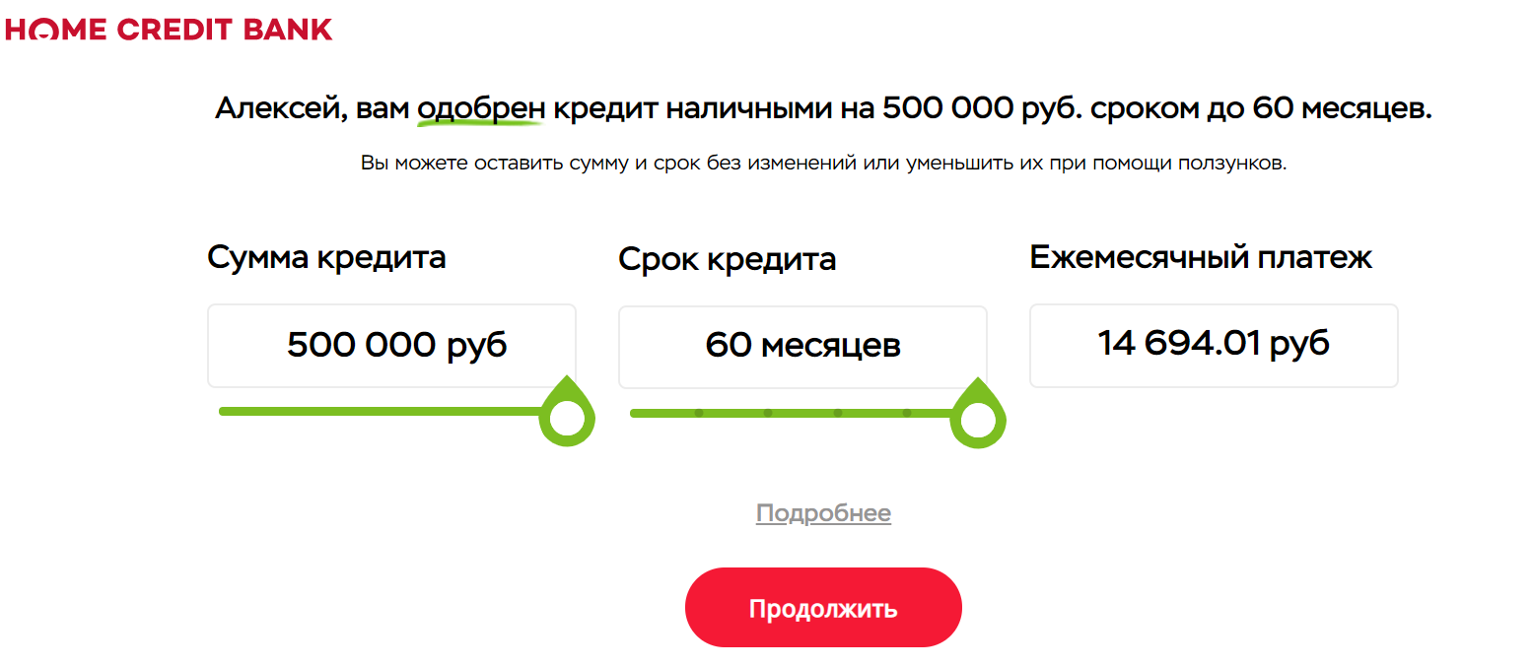
Решение онлайн за 1 минуту
Действующие и новые клиенты получают финальное решение в онлайне за 1 минуту
Информация (сумма, срок, платеж, ставка) доступна в формате простого калькулятора, есть возможность подключить/отключить доп. услуги

Slide 4
Последовательность шагов
Действующий клиент ~ 50% в потоке
Шаг № 1 Контактная информация
Шаг № 2 Выбор оффера
Шаг № 3 Актуализация данных
Шаг № 4
Выбор способа получения
Шаг № 5
Подписание договора смс-кодом
~ 1 минута
~ 1 минута
~ 1 минута
Предзаполнено
~ 2 минуты
~ 1 минута
~ 6 минут от создания заявки до отправки денежных средств на счет
Новый клиент ~ 50% в потоке
Шаг № 1 Контактная информация
Шаг № 2 Паспортные данные
Шаг № 3 Информация о работе/доп. контакты
Шаг № 4
Выбор оффера
Шаг № 5
Выбор адреса доставки
~ 1 минута
~ 1 минута
~ 3 минуты
~ 1 минута
~ 1 минута
~ 7 минут от создания заявки до отправки заявки на курьера/БО

Slide 5
Когда выигрывают все
Преимущества для клиентов
Решение онлайн за 1 минуту
Удобство заполнения
Для действующих клиентов –
получение кредита в онлайне
Для новых клиентов – сервис доставки
Преимущества для вебмастеров
Повышение конверсии от заявки в выдачу (меньше отказов и потерь)
Сокращение затрат банка →
мотивация для вебмастеров

Slide 6
Новая мотивация для вебмастеров
Основной оффер – шкала за выданный кредит.
Подходит для поисковых площадок и сегментированных Email-рассылок
Кол-во выдач за декабрь 2018 | Цена для вебмастера
до 5 | 4 240 руб.
от 6 до 30 | 5 500 руб.
от 31 до 100 | 6 350 руб.
от 101 до 250 | 7 200 руб.
от 251 | 8 050 руб.
NEW! Лимитированный оффер – оплата за одобренную заявку после смс-кода.
Подходит для арбитража
Кол-во заявок за декабрь 2018 | Цена для вебмастера
до 5 000 шт. | 25 руб.
от 5 001 шт. | 30 руб.

Slide 7
Конверсия – основа успеха
Действия для повышения эффективности
Переход на новую заявку с онлайн решением (Дек’18)
Актуальные описания на площадках и в рекламе на стороне вебмастера, отслеживание акций («Черная пятница» и др.)
Таргетинг на клиентов с выcокой вероятностью одобрения (презентация с портретом ЦА доступна в описании оффера)
Тестирование источников трафика (контекст, соц сети, базы и др.)
Анализ полученной воронки – по запросу через партнерского менеджера

Slide 8
Актуальное описание продукта «Кредит наличными»
Описание для клиента
Решение онлайн за 1 минуту
Сумма от 10 тыс. до 1 млн. руб.
Ставка от 10,9% годовых
Срок от 1 года до 7 лет
Только по паспорту, без справок о доходе
Погашение кредита без комиссии
Требования к клиенту
Возраст 22- 70 лет
Гражданин РФ
Постоянная регистрация на территории РФ
Постоянный источник дохода
Стаж на последнем месте работы не менее 3-х месяцев

Slide 9
Что еще интересного от Хоум Кредит Банка?
Оффер на дебетовую карту Польза (доступен)
Оффер на дебетовую карту Польза InGame (coming soon…)
Оффер на карту рассрочки Свобода (coming soon…)

Slide 10
Спасибо!

